Slide 1
Paradigmata

Slide 2
Reflektující týmy
Co má za úkol sociální politika, sociální práce
Kdo je klient – z jakého pohledu
Klient – rodina s postiženým dítětem
Postižený rodič se zdravým dítětem
Zdravý rodič – postižený rodič, postižené dítě

Slide 3
Centrální pojmy sociální práce
– Cíl sociální práce
– Sociální fungování
– Životní situace
– Paradigmata SP
– Aktivity sociální práce

Slide 4
Úkoly sociální práce
Mikro:
Sociální pomoc
Rozvoj potenciálu
Pomoc s čerpáním služeb
Mezo:
Řešení na úrovni široké rodiny
Práce s komunitami
Problematika měst a obcí – komunitní plánování
Makro:
Reforma společnosti
Změny systému
Nové kategorie pomoci

Slide 5
Podle čeho pracuji, přemýšlím?
Paradigmata

Slide 6
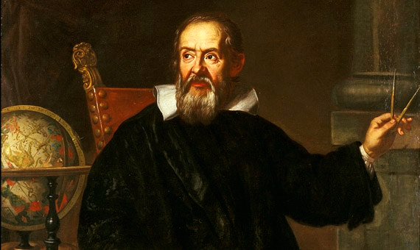
Nemůžete nikoho nic naučit. Můžete mu nanejvýš pomoci, aby to sám v sobě nalezl.
~ Galileo Galilei

Slide 7
Paradigmata sociální práce
Paradigma = předpoklad, pojetí
Ve 20.st vykrystalizovaly 3 odlišné přístupy – „malá paradigmata“ (Payne, 1997)
Odlišují se svými filozofickými východisky i praktickými důsledky
Jedná se o :
– Terapeutické paradigma (terapeutická pomoc)
– Reformní paradigma (reforma společenského prostředí)
– Poradenské paradigma (sociálně právní pomoc)
Paradigmata a jejich dopad pro sociální fungování a životní situace klientů – viz dále

Slide 8
1) Terapeutické paradigma
hl. faktor soc. fungování – duševní zdraví a pohoda člověka
SP je chápána jako pomoc prováděná zejména formou psychoterapie (individuální, skupinové)
Cíl SP je spatřován ve snaze pomoci zabezpečit lidem psychickou a následně i sociální pohodu
Předpokládáme, že sociální problémy jsou dány životní zkušeností člověka a tuto zkušenost můžeme terapeuticky měnit

Slide 9
1) Terapeutické paradigma
Prostředkem k obnově duševního zdraví nebo vnitřní rovnováhy osobnosti je podpora rozvoje osobnosti klienta – „problém“ je na straně klienta
Důraz je kladen na komunikaci a vztah
Předpoklad – vzájemná interakce je tvůrčí proces, který ovlivňuje všechny zúčastněné strany
Při SP se tedy nemění pouze klient, ale také SPk – tento proces vzájemného ovlivňování je chápán jako žádoucí a obohacující
Profesní výbava SP – psychologické znalosti a terapeutický výcvik

Slide 10
2) Reformní paradigma
Vize společenské rovnosti v různých dimenzích společenského života (s ohledem na společenské třídy, gender, věkové skupiny) X existence elit, které kumulují společenskou moc ve svůj prospěch – vznik nadřazenosti
Představa, že podpora spolupráce a solidarity v rámci určité společenské skupiny pomohou utlačeným získat vliv na vlastní životy
SP se proto zaměřuje na zmocňování (empowerment) klientů sociálních služeb, aby se mohli podílet na společenském životě

Slide 11
2) Reformní paradigma
Cílem SP je budovat společnost na rovnostářských principech, neboť za nerovných společenských podmínek nelze dosáhnout osobního ani sociálního rozvoje – je třeba společenská změna
V rámci „životní situace klienta“ je třeba reflektovat, jak jsou jeho osobní problémy zakořeněny v omezených možnostech znevýhodněné skupiny, které je členem – důvodem problému klienta není klient sám, ale jeho okolí (nerovné podmínky)
Vzdělanostní výbava SP – politologie, sociologie
I nástup socialismu a fašismu bylo pojetí reformního paradigmatu, které přerostlo v totalitu – vytvoření nové sociální nespravedlnosti

Slide 12
3) Poradenské paradigma
Sociální fungování závisí na schopnosti zvládat problémy a na přístupu k odpovídajícím informacím a službám
Sociální práce = jeden z aspektů systému sociálních služeb
Je třeba vycházet vstříc individuálním potřebám a současně zlepšovat systém nabízených soc. služeb
Toto paradigma pracuje s předpokladem, že jsme všichni uvědomělí občané a chápeme práva a povinnosti

Slide 13
3) Poradenské paradigma
Životní situace = neuspokojené potřeby, individuální omezení, jež klientovi brání využít existující možnosti uspokojení těchto potřeb a nedostatečná schopnost institucí na potřeby klienta reagovat - problém je na straně klienta (nemádostatek informací), ale i na straně prostředí, protože na potřeby klienta nedostatečně reaguje.

Slide 14
3) Poradenské paradigma
Potřeba klientům poskytovat především informace, kvalifikované poradenství, zpřístupňovat zdroje a další pomoc
Snaha o změnu společnosti, aby lépe odpovídala potřebám klientů

Slide 15
Vzdělávací paradigma
Utváření sociálních dovedností a prosociálních výchovy
Předcházení sociálním problémům, výchova k empatii, výchova k prosociálnímu chování
Kurativní – předcházení sociálním problémům
Stimulační – harmonizace vztahu mezi jedincem a společnosti
Sociální pracovník neřeší krizové situace, ale má roli edukátora

Slide 16
Podpora a rozvoj funkčních prvků sociální komunity
Rozvoj funkčních části komunity
Proces zapojení do společenského života – volby nejsou právem, ale svým způsobem povinností – v konečném důsledku se jedná o odstranění nerovnosti
Pracující mají mít stálou práci a svou důstojnost

Slide 17
Kazuistika
– Terapeutické paradigma (terapeutická pomoc)
– Reformní paradigma (reforma společenského prostředí)
– Poradenské paradigma (sociálně právní pomoc)
Vzdělávací
Rozvoj funkční společnosti

Slide 18
Reflektující týmy

